Slide 1
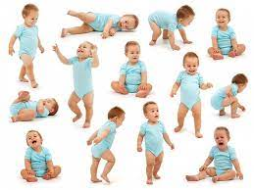
Juvenilní dermatomyozitida
Eliška Dorčáková
Dermatovenerologiké odd.
Nemocnice Č.Budejovice,a.s.
Kongres dětské dermatovenerologie
18.10.2024

Slide 2
Holčička T.Y., r.n. 2016
OA: 3.gravidita, porod spontánní, záhlavím, v termínu, poporodní adpatace bpn., 3600g/51cm, novorozenecká žloutenka 0, kyčle bpn., PSM vývoj v mezích normy, očkování snad dle kalendáře.
Hospitalizace, operace, úrazy 0, specialisté 0.
1.třída ZŠ.
FA: od konce 7/2023 Dithiaden tbl., Aerius sirup.
AA: neguje.
SA: v ČR 6 let, předtím v Bělorusku.
RA: matka: r.n. 82, zdráva, otec: r.n. 73, zdráv
sourozenci:bratr: r.n.2013, zdráv, bratr :r.n.2000, zdráv.

Slide 3
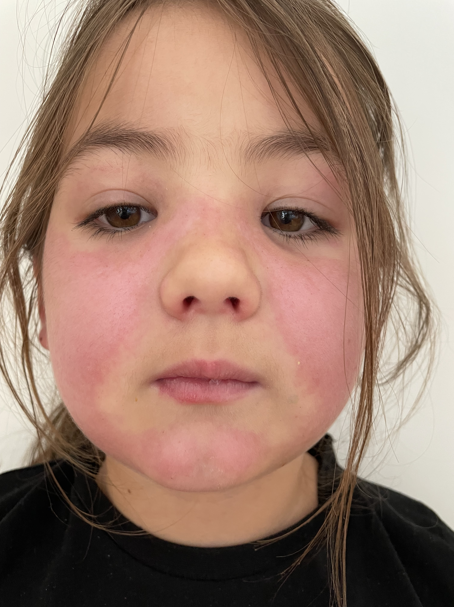



Nynější onemocnění:
Erytém v obličeji trvající od konce 7/2023.
Od druhé poloviny 8/2024 otok obličej a
erytém na HKK, DKK na extenzorových stranách. 3.týden 8/2024 erytémové makuly na PIP kloubech rukou .
Febrilie neguje, klouby neotékají, svalová slabost 0, bolesti břicha 0.
Projevy doprovázené pruritem.
Zpočátku cestou PLDD nasazen Prednison tbl. 20mg 1-0-1 na 10dní, Dithiaden tbl.1-1-1 + Aerius sirup 5ml/den – bez efektu.

Slide 4
Vyšetření: 21.8.2023,v den příjmu na dětské oddělení
FW v normě, KO+diff. : bez větších pozoruhodností, v diff. mírná monocytóza, eozinofilie. Koagulace v normě.
CRP negativní, základní biochemie: ALT 0,71ukat/l, AST 0,72ukat/l, ALP 2,34ukat/l,laktátdehydrogenáza –sraž., kreatinkináza 4,55ukat/l, myoglobin v normě, jinak bez pozoruhodností, celkové IgE 576, komplement negativní, RF negativní, buněčná imunita, CD64/16 v normě.
Autoimunity: ANA, ENA, anti DNA negativní.
Serrologie EB viru, mykoplazmata, chlamydie negativní, parvovirus B19 negativní. Pozitivní CMV v IgG, IgM, PCR negativní.
CLIA Borrel. pozitivní IgG i IgM , western blot IgM hraniční, IgG negativní.
Infekční foky: bakteriologické vyšetření moči negativní, výtěr krk negativní, stěr z rekta negativní
Stěr z kůže na obličeji: mykologie negativní, bakteriologie. ojediněle Staphyloccocus aureus.

Slide 5
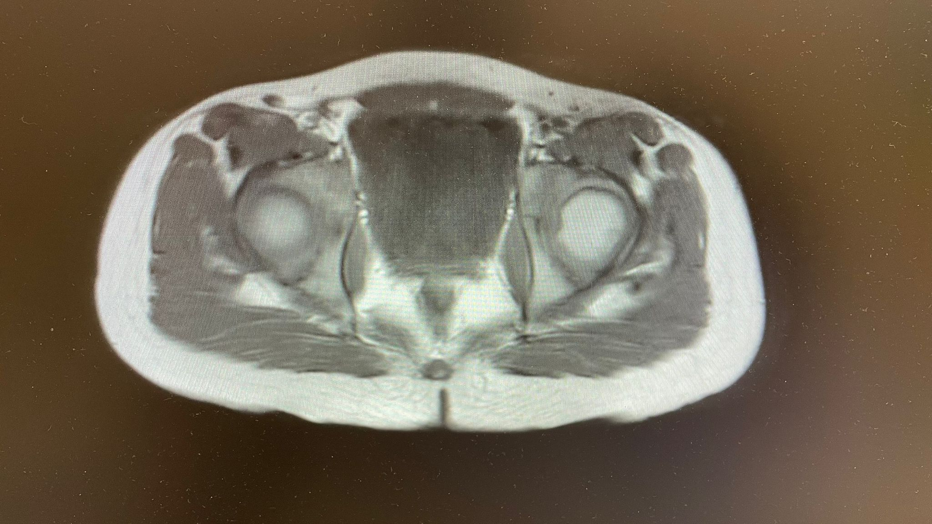
Kontrolní laboratorní odběry: za 3dny
ALT 0,76 ukat/l, AST 0,89ukat/l, kreatinkináza 9,43ukat/l, myoglobin 134ug/l
Kapilaroskopie: Počet kapilár je v některých obrazech snížen, kapiláry jsou dilatované, přítomny jsou i megakapiláry, avaskulární zóny a oj. I neoangiogenze. Závěr: patologický nález.
MR stehenních svalů: obraz myozitidy
v oblasti svalů pletence pánevního,
svalů sedacích a přední svalové skupiny
oboustranně, nejvýraznější postižení ve
smyslu myozitidy v oblasti musculus
vastus lateralis vlevo a musculus obturatotius
externum i internum oboustranně.

Slide 6
Spirometrie: bez patologie
RTG S+P:Plicní křídla rozvinutá, zevní brániční úhly volné.Parenchym bez infiltrativních či ložiskových změn. Srdce nezvětšené, kompenzované v malém oběhu. Horní mediastinum štíhlé, plicní hily bez expanze.
UZ břicha:parenchymové orgány bez patologických ložisek, játra MCL 103, žlučník bpn., PL 89 bpn., LL 87 , slezina 98mm, střevní kličky bez ilea či invaginace. MM nenaplněn, malá pánev bez volné tekutiny, bez mezenteriální lymfadenitidy.
Oční vyšetření: fyziologický nález
Kardiologické vyšetření: strukturálně i funkčně normální nález na srdci.
Neurologické vyšetření: topický nález v normě, mírně tužší lýtka.

Slide 7
Subjektivní obtíže:
Obtíže při česání vlasů neguje, obtížnou chůzi do schodů neguje, bez dechových, bez polykacích obtíží…
Neguje bolesti břicha, únavu, nevolnost, není úbytek hmotnosti.
Není fotosenzitivita (výsev na konci 7/2023 ).

Slide 8
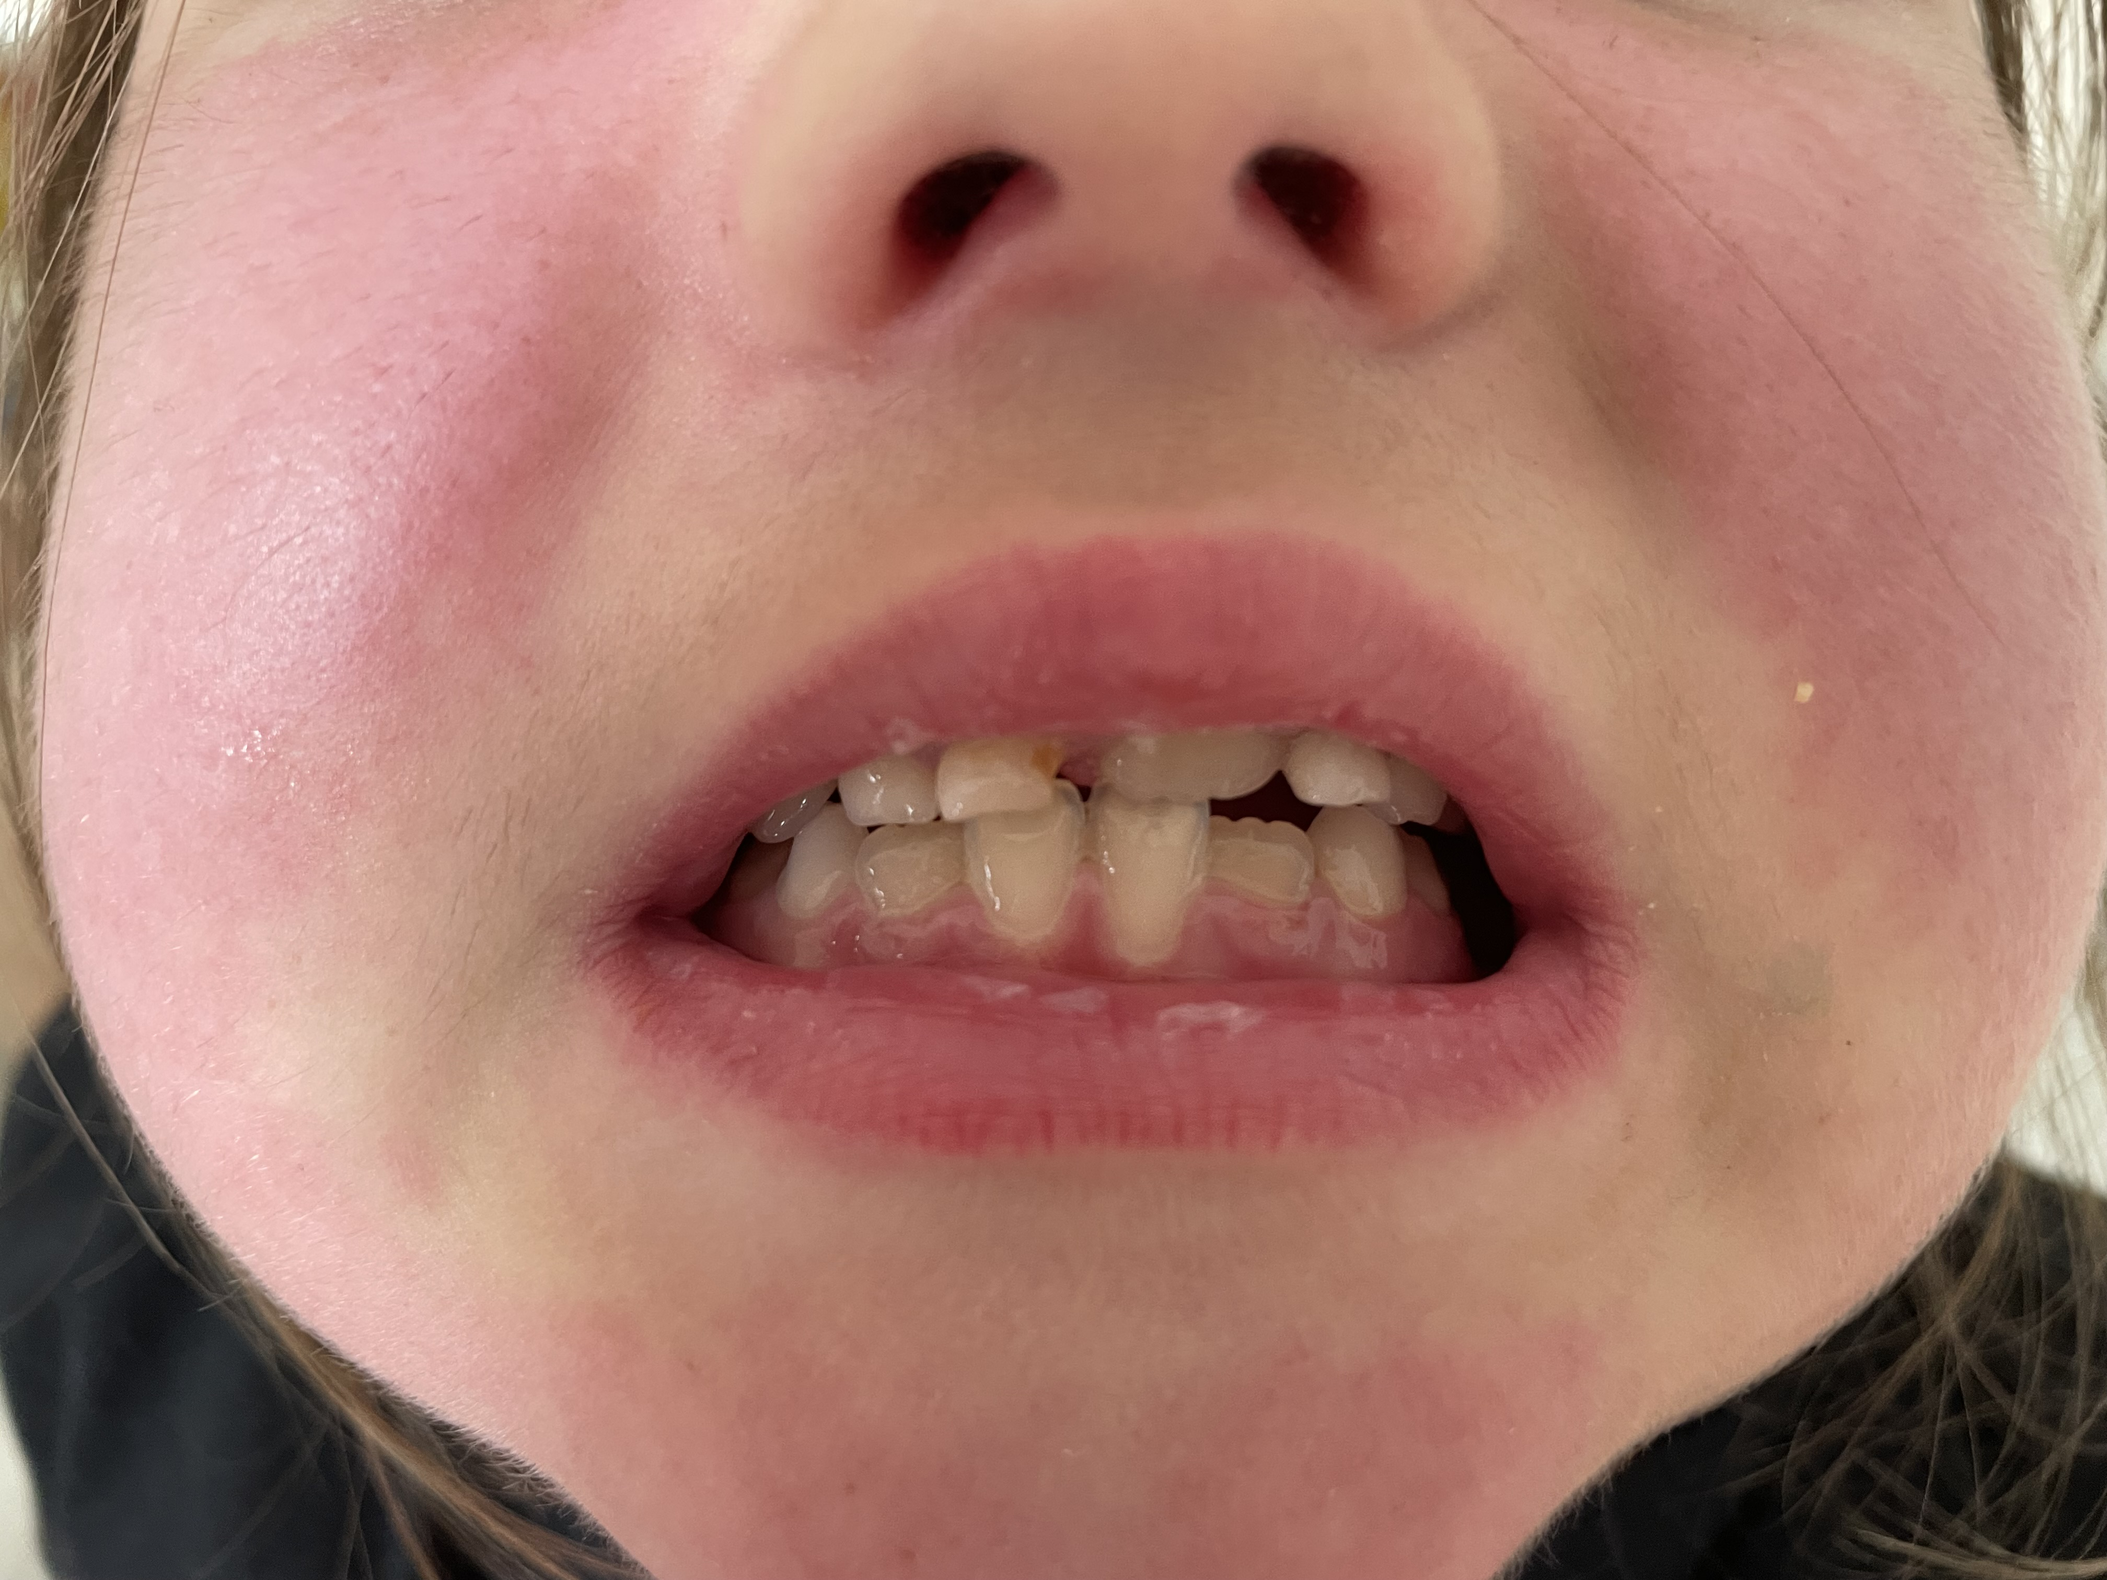
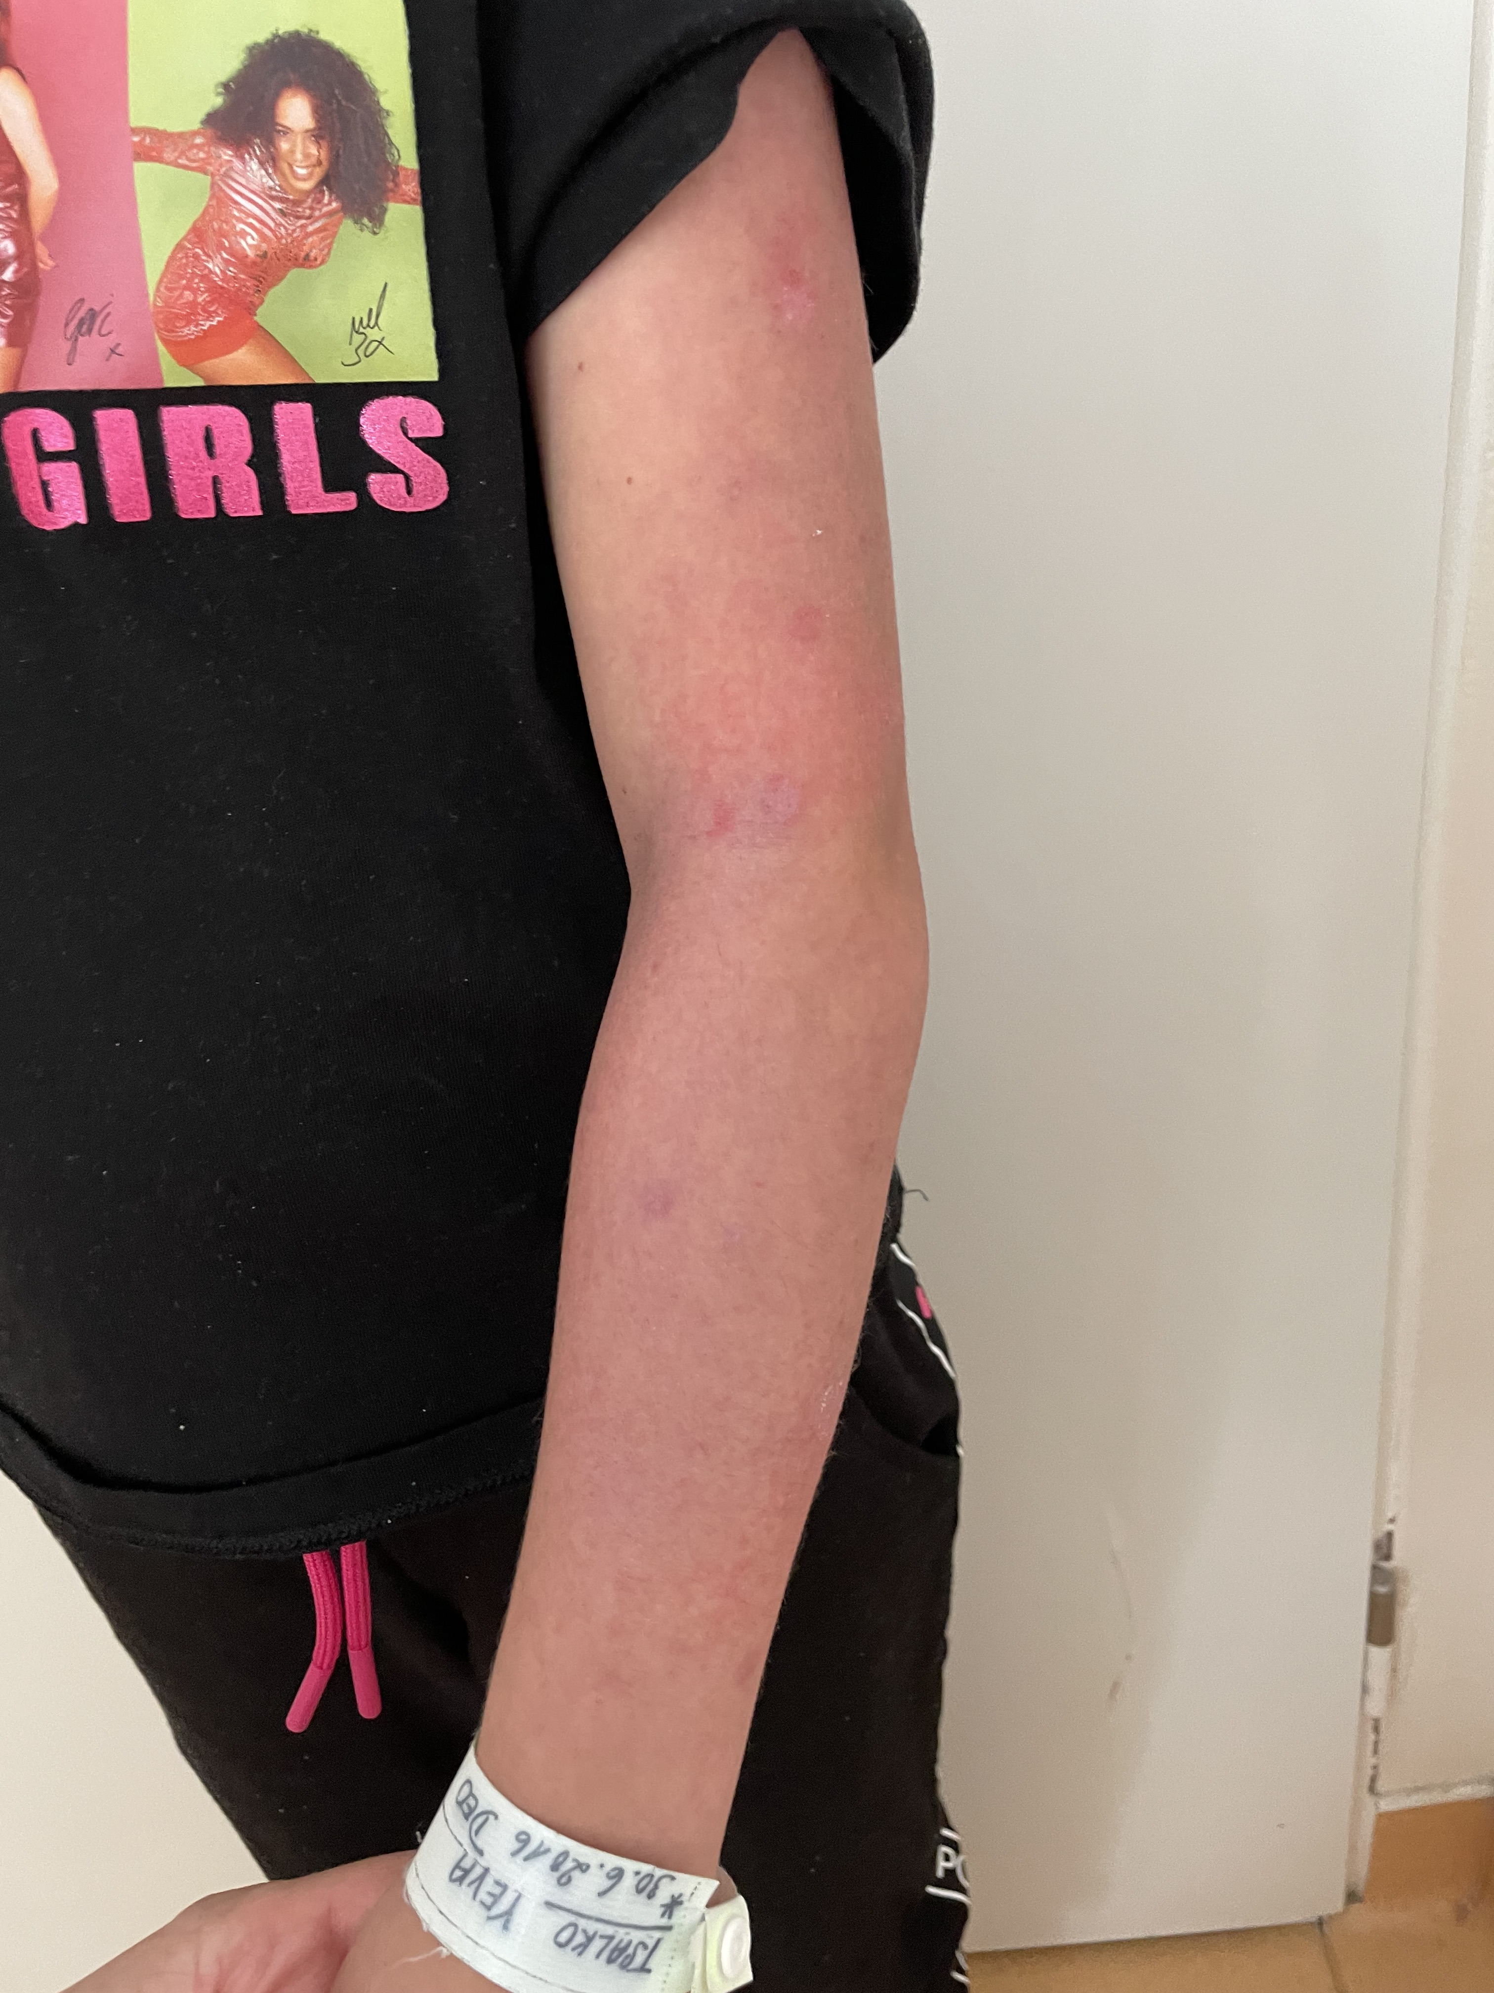
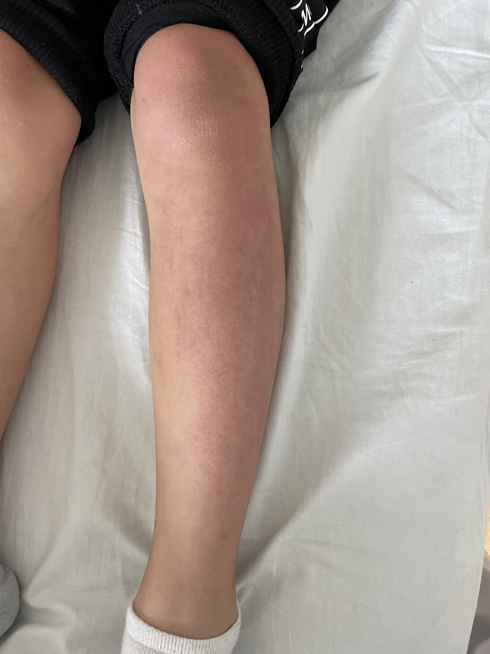
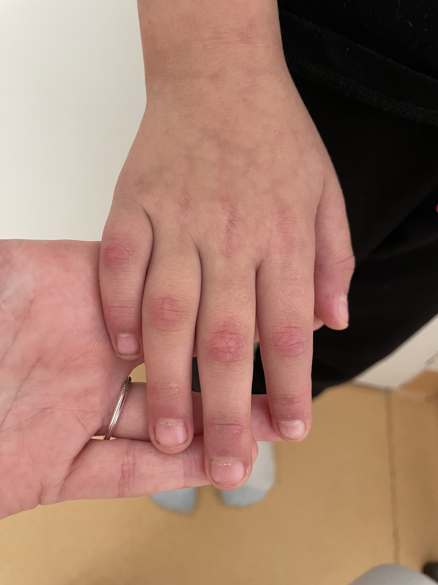


Kazuistika z dětské ambulance
Objektivní nález:
V oblasti obličeje včetně víček difúzní erytém výraznější růžové barvy, ostře ohraničený, bez palpačního proteplení. Otok celého obličeje. Erytém i otok v oblasti ušních boltců.
Šálový příznak. Na obou HKK a méně na DKK drobné erytém. makuly , na extenzorových partiích makulopapuly výraznější, růžové barvy, stejné afekce na drobných ručních kloubech – Gottronovy papuly.
V oblasti nehtových lůžek, valů drobné hemoragie, na gingivách bez obdobných změn. Kalcifikace nebyl přítomny. Gowersovo znamení negativní.

Slide 9
Závěr:
Juvenilní dermatomyozitida
Typický kožní nález
Pozitivní kapilaroskopie
Elevace svalových enzymů + myoglobinu
Pozitivní nález na MR
…..pacientka splňuje diagnostická kritéria i přes chybění proximální svalové slabosti …Hypomyopatická DM
… vedlejší nález atopické dermatitidy (celkové IgE 576, eosinofilie)

Slide 10
Doporučení:
Konzultace stran výsledku sérologie a western blotu borrelií, přeléčení jakožto možného spouštěče dermatomyozitidy.
Lokálně: zvláčńující externum, důsledná fotoprotekce.
Stran systémové terapie konzultace s revmatologem.
….do péče centra dětské revmatologie VFN, 1.LF UK , VFN Ke Karlovu 2, prof. MUDR. P. Doležalová, Csc.
1/2024: Prednison tbl. střídá 30 a 20mg, Metoject Pen 15mg s.c. 1xtýdně, Plaquenil tbl. 200mg ½-0-0
…sekundární HT, přechodně Enap tbl. (ACE inhibitor).
6/2024:Prednison tbl. střídá 5 a 2,5mg, Metoject Pen 15mg s.c. 1xtýdně, Plaquenil 200mg ½-0-0,Xeljanz inj.sol. (tofacitinib, inhibitor JAK).

Slide 11
Juvenilní dermatomyozitida
Definice: Nejčaštější idiopatická zánětlivá myopatie u dětí
Výskyt: 2. - 5. a 12. -13. rokem života
Etiologie: zevní vlivy (infekce) u geneticky predisponovaného pacienta ( na oblast HLA molekul: HLA-B*08,DRB1*0301,DQA1*0501 )
50% infekce respiračního traktu
30% infekce gastrointestinálního traktu
- agens: coxsackie, parvoviry, EBV, borrelie
malignity ne

Slide 12
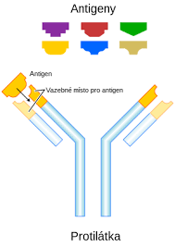
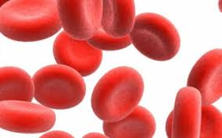
Etiopatogeneze:
Není dosud objasněna.
Autoimunitní onemocnění zprostředkované humorální imunitou,
neznámý antigen.
Proti endotelu endomysiálních kapilár,jiných drobných cév… mikroangiopatie
… hypoperfuze, ischemie…atrofie svalových vláken.

Slide 13
Juvenilní dermatomyozitida
Diagnostická kritéria:1975, Bohan a Peter, exantém + 3 příznaky
Charakterický exantém
Symetrická proximální svalová slabost
Zvýšené hodnoty svalových enzymů (kreatinkináza, aldoláza) nebo myoglobin
Elektromyografické známky myopatie (UZ, MR)
Svalová biopsie s rysy zánětlivé myopatie
Kapilaroskopie
Kalcinózy

Slide 14
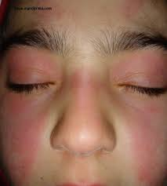
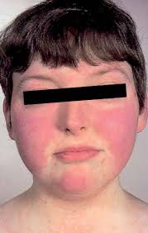
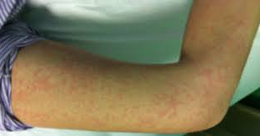
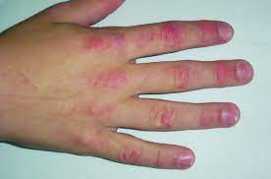
Juvenilní dermatomyozitida
Klinický obraz:
Slabost, nevolnost, horečka, únava, ztráta hmotnosti
Kožní změny:
Heliotropní erytém (červenofialový otok víček)
Gottrony papule (erytém. ploché lividní papuly symetricky nad lokty, koleny, klouby rukou)
Šálový příznak (erytém celého obličeje, na krku, v dekoltu)

Slide 15
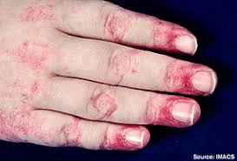
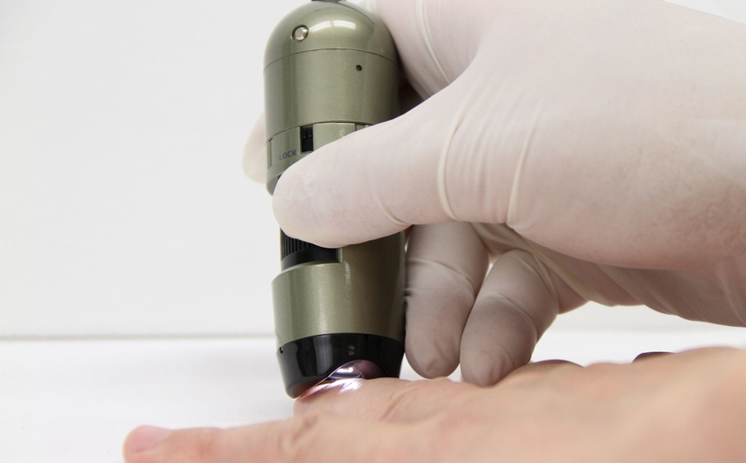
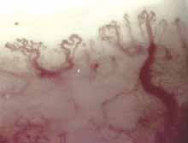
Juvenilní dermatomyoizitida
Periunguálně, gingivy: erytém, teleangiektazie, 35-90%, ulcerace. (Kapilaroskopie: keříčkovitě se větvící kapiláry, avaskulární zóny).
Fotosenzitivita: 50%
Kalcinóza: 12 - 47%, lokty, kolena, prsty, hýždě
věk, doba trvání

Slide 16
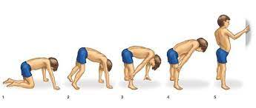
Juvenilní dermatomyozitida
Chronická stádia:
Atrofie, poikiloderma, dyspigmentace, lipodystrofie
Hypertriglyceridémie, inzulinová rezistence, hypertenze, steatóza jater
Svalové postižení:
Symetrická proximální svalová slabost – Gowersovo znamení.
CAVE: polykací obtíže (faryngeální, hypofaryngeální svaly) …aspirace!
Viscerální vaskulopatie:
Srdce, plíce, GIT, klouby, ledviny.
Méně často: sítnice, spojivky,neuropatie,Raynaudův fenomén.

Slide 17

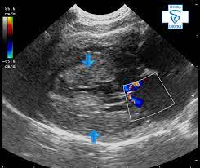
Juvenilní dermatomyozitida
GIT:
Dysfagie, opožděné vyprazdňování žaludku, křeče, perforace s krvácením.
Bolesti břicha, meléna, hemateméza, střevní infarkt.
Plíce:
Asymptomatické plicní postižení: 50%, snížená kapacita a difuze
Srdce: vzácné, šelest, kardiomegalie

Slide 18
Juvenilní dermatomyozitida
Klouby:
Artralgie.
Úleva s flexí končetiny…flekční kontraktury nad klouby (chůze po špičkách).
Asociace:
Autoimunitní tyreoiditida
Psoriasis vulgaris
Sklerodermie, SLE, overlap syndrom

Slide 19
Laboratorní vyšetření:
Svalové enzymy: AST, ALT, CK (15x), LD, aldoláza + myoglobin
Amyopatická dermatomyozitida (chybí svalové postižení)
Antinukleární protilátky: pozitivní 41-72%
Anti TIF-gama: těžší kožní postižení, chronický průběh, 23-30%
Anti NXP2: svalové křeče, kalcifikace, krvácení z GIT
Anti MDA5: riziko ulcerací
Antisyntetázové protilátky: pozitivní 5% , anti Jo

Slide 20
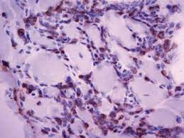
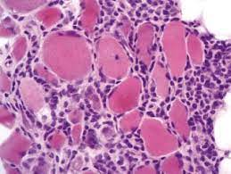
Juvenilni dermatomyozitida
Zobrazovací metody:
MR: potvrzení dg. , event. reprezentativní vzorek biopsie
Biopsie:
Perivaskulárně, v perimyziu zánětlivý infiltrát s lymfocytů, makrofágů
Perifascikulární atrofie, nekróza

Slide 21
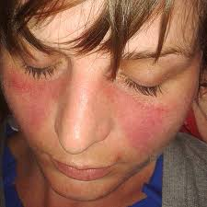
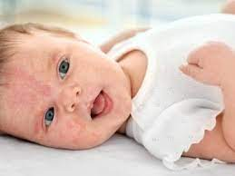
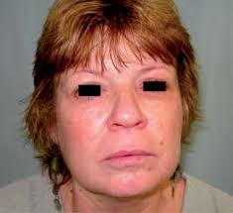
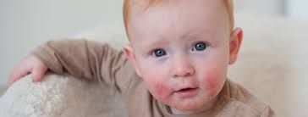
Juvenilni dermatomyozitida
Diferenciální diagnostika:
Lupus erythematodes
Psoriasis vulgaris
Atopická dermatitida
Alergická kontaktní dermatitida

Slide 22
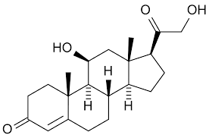
Juvenilní dermatomyozitida
Terapie:
Systémové kortikosteroidy
-1. linie, různá schémata
3denní pulz methylprednisolonu 15-30mg/kg/dávku…Prednison 1-2mg/kg/den 1měsíc…snížení dle kliniky, poklesu hodnot svalových enzymů
Snížení svalových enzymů za 2 týdny, zlepšení svalové slabosti za 1-2 měsíce.
CAVE: Steroidní myopatie (slabost, atrofie pánevního pletence…nevykazuje EMG změny, není spojena s elevací svalových enzymů)

Slide 23
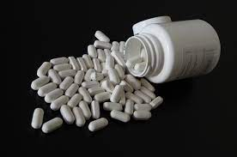
Juvenilní dermatomyozitida
Terapie:
Kombinace KS + MTX (15-20mg/týden), CsA (2,5-7,5mg/kg/den)
Dřívější remise než u monoterapie prednison.
KS+MTX bezpečnější z hlediska NÚ
Mykofenolát mofetil
Azathioprin
Cyklofosfamid
Anti TNFalfa
Imuglobuliny
Rituximab
Inhibitor Janusovy kinázy

Slide 24
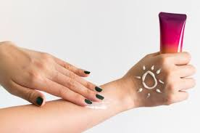

Juvenilní dermatomyozitida
Terapie:
Lokální terapie:
Fotoprotekce
Topické kortikosteroidy
Topické imunomodulátory

Slide 25
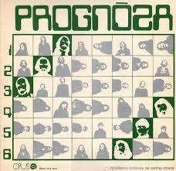
Juvenilní dermatomyozitida
Prognóza:
Monofázický průběh s remisí do 2 let od stanovení dg.
Polyfázický průběh s recidivou.
Chronický s aktivním onemocněním trvajícím více jak 2 roky (60%)
Horší prognóza: perzistující Gottronovy papuly
abnormality kapilár nehtového lůžka
kalcifikace, ulcerace
gastrointestinální vaskulopatie
Včasná dg., zahájení terapie …typické kožní projevy – dermatolog
Mezioborová spolupráce.

Slide 26
Děkuji za pozornost

